Slide 1
Портфолио участника конкурса навигаторы детства
Муниципальное бюджетное общеобразовательное учреждение лицей №5
города Каменск-Шахтинского Ростовской области

Slide 2
Харченко Алефтина Игоревна - учитель математики, классный руководитель, лидер РДШ
«Я люблю то, что делаю, и делаю то, что люблю…» «Работа – лучший способ наслаждаться жизнью», - утверждал Кант. Так буду же ею наслаждаться, обладая великой силой каждого учителя – владеть сердцами своих учеников.

Slide 3
Личная карта участника конкурса
Ф.И.О.: Харченко Алефтина Игоревна
Дата рождения: 23.03.1982 г.
Образование: высшее, в 2003 году закончила педагогический колледж г. Каменск-Шахтинский, в 2007 г. - ПИ ЮФУ г. Ростова-на-Дону.
Специальность: математика
Место работы: МБОУ лицей 5 г.Каменск-Шахтинского Ростовской области
Занимаемая должность: учитель математики, I категория
Общий стаж: 18 лет 7 месяцев,
Педагогический стаж: 17 лет 7 месяцев
Внеурочная работа: лидер РДШ в школе, руководитель кружка «Финансовая грамотность»
Творческие замыслы: участие в профессиональных конкурсах («Урок для учителя», Учитель года и др.) и всероссийских проектах; проектная и исследовательская деятельность с командами старшеклассников и активом школьного музея; участие в различных направлениях РДШ

Slide 4
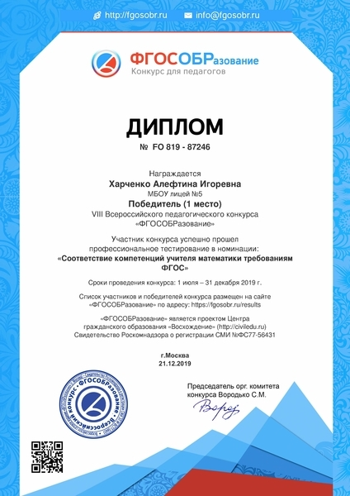
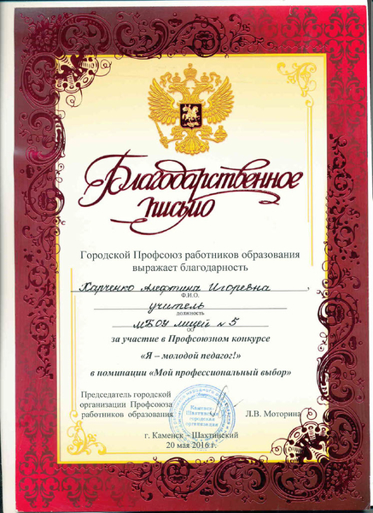
Мои достижения

Slide 5
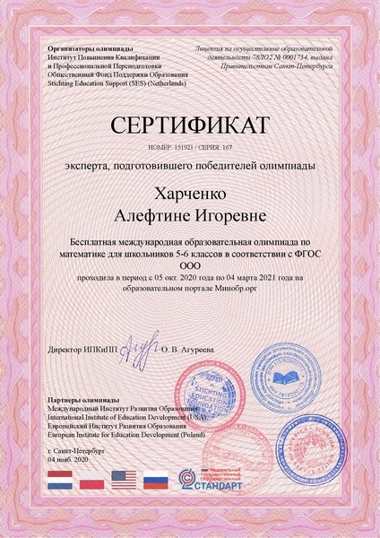
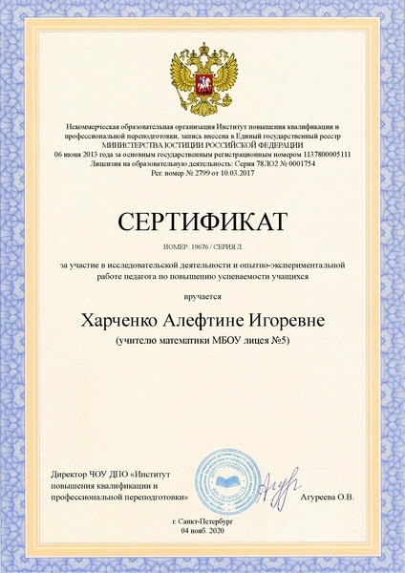
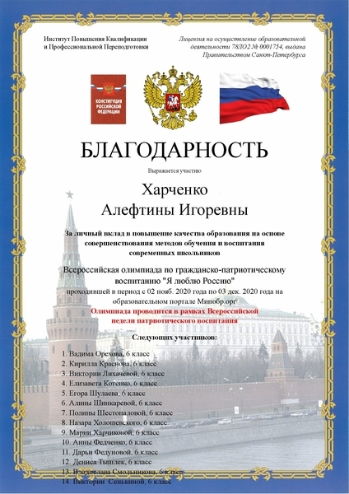
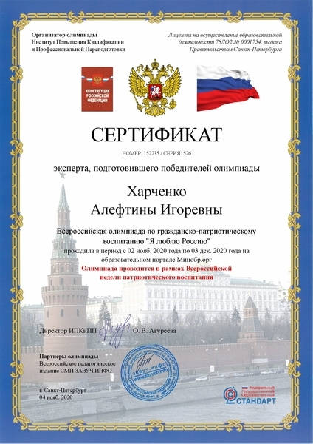
Мои достижения

Slide 7
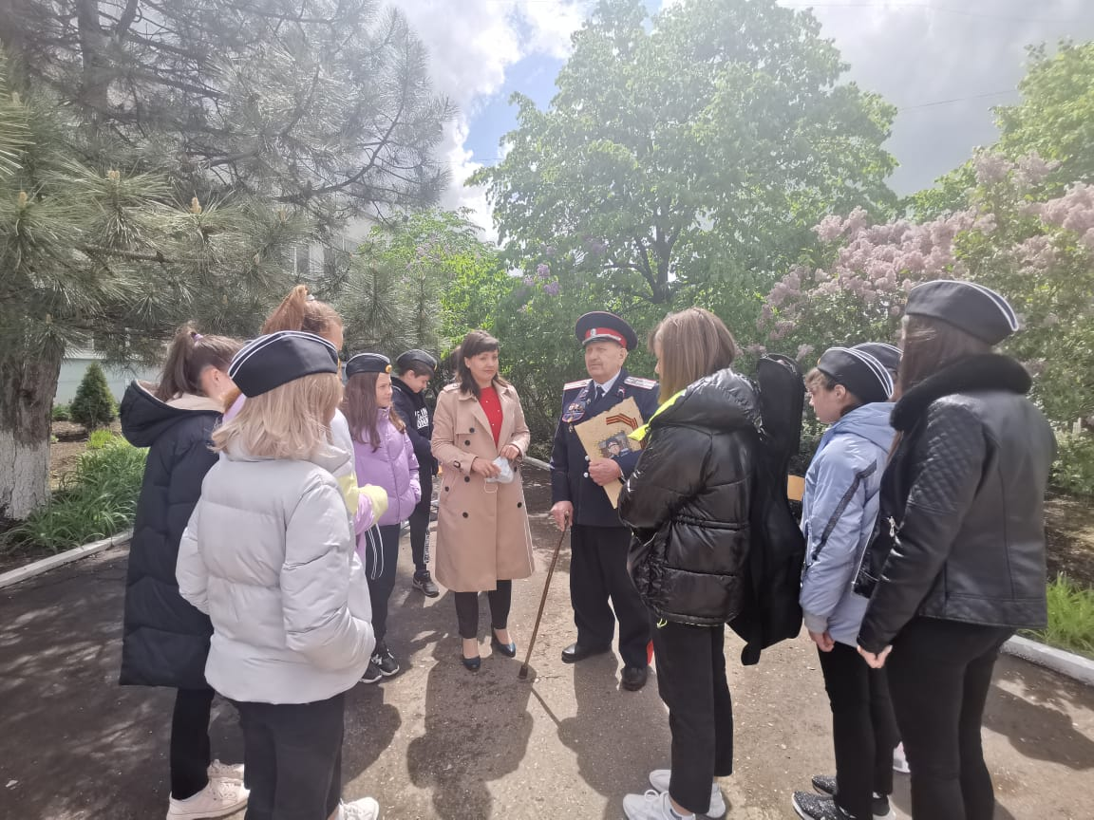
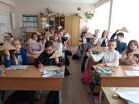
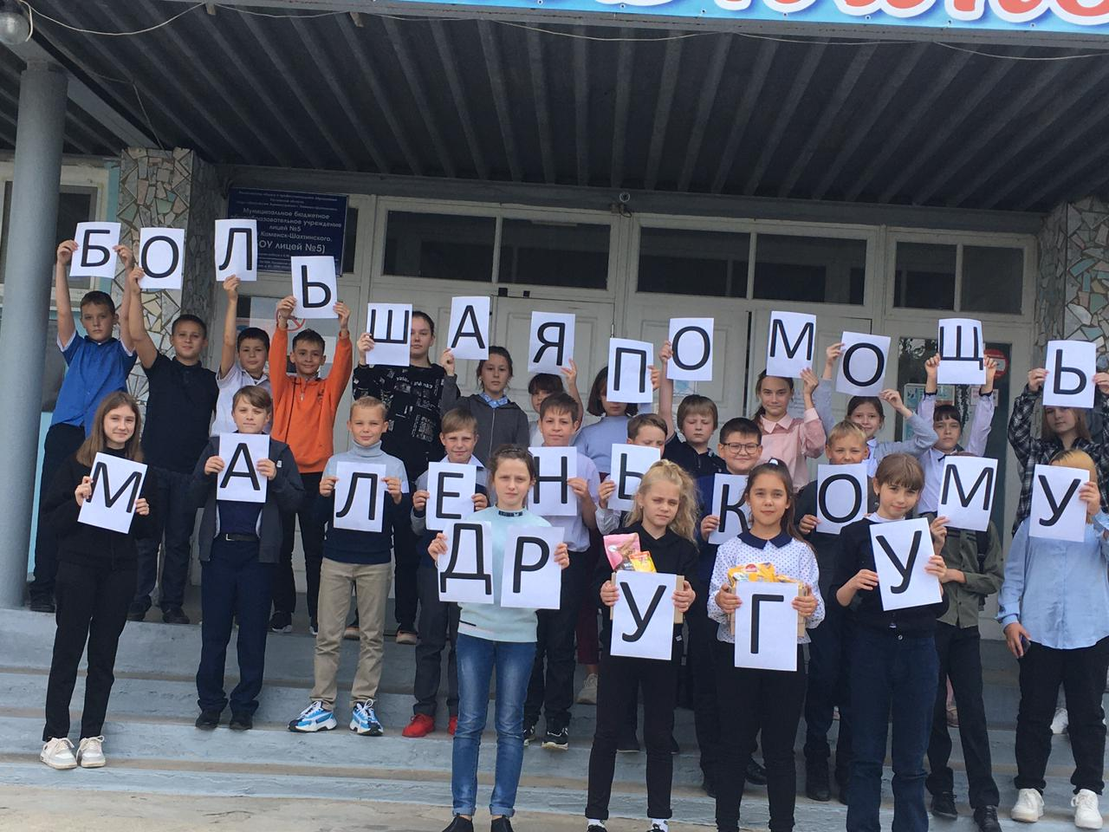
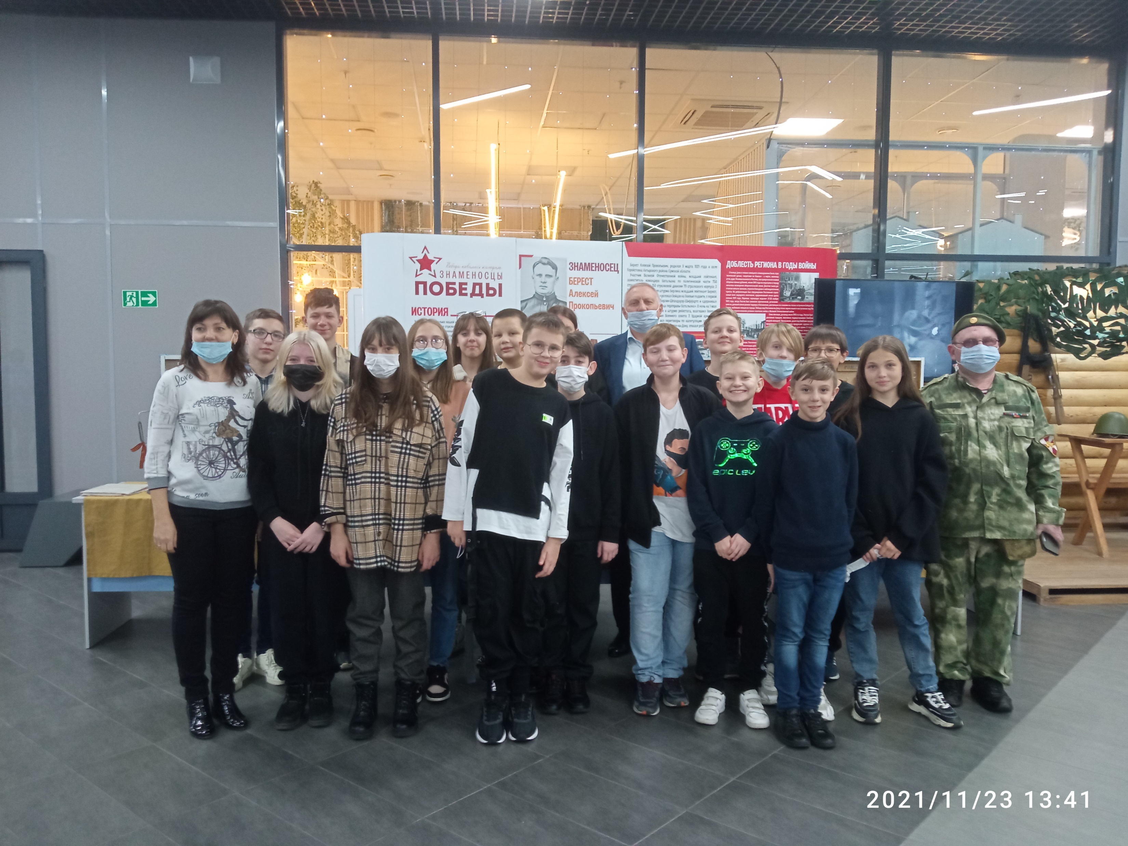
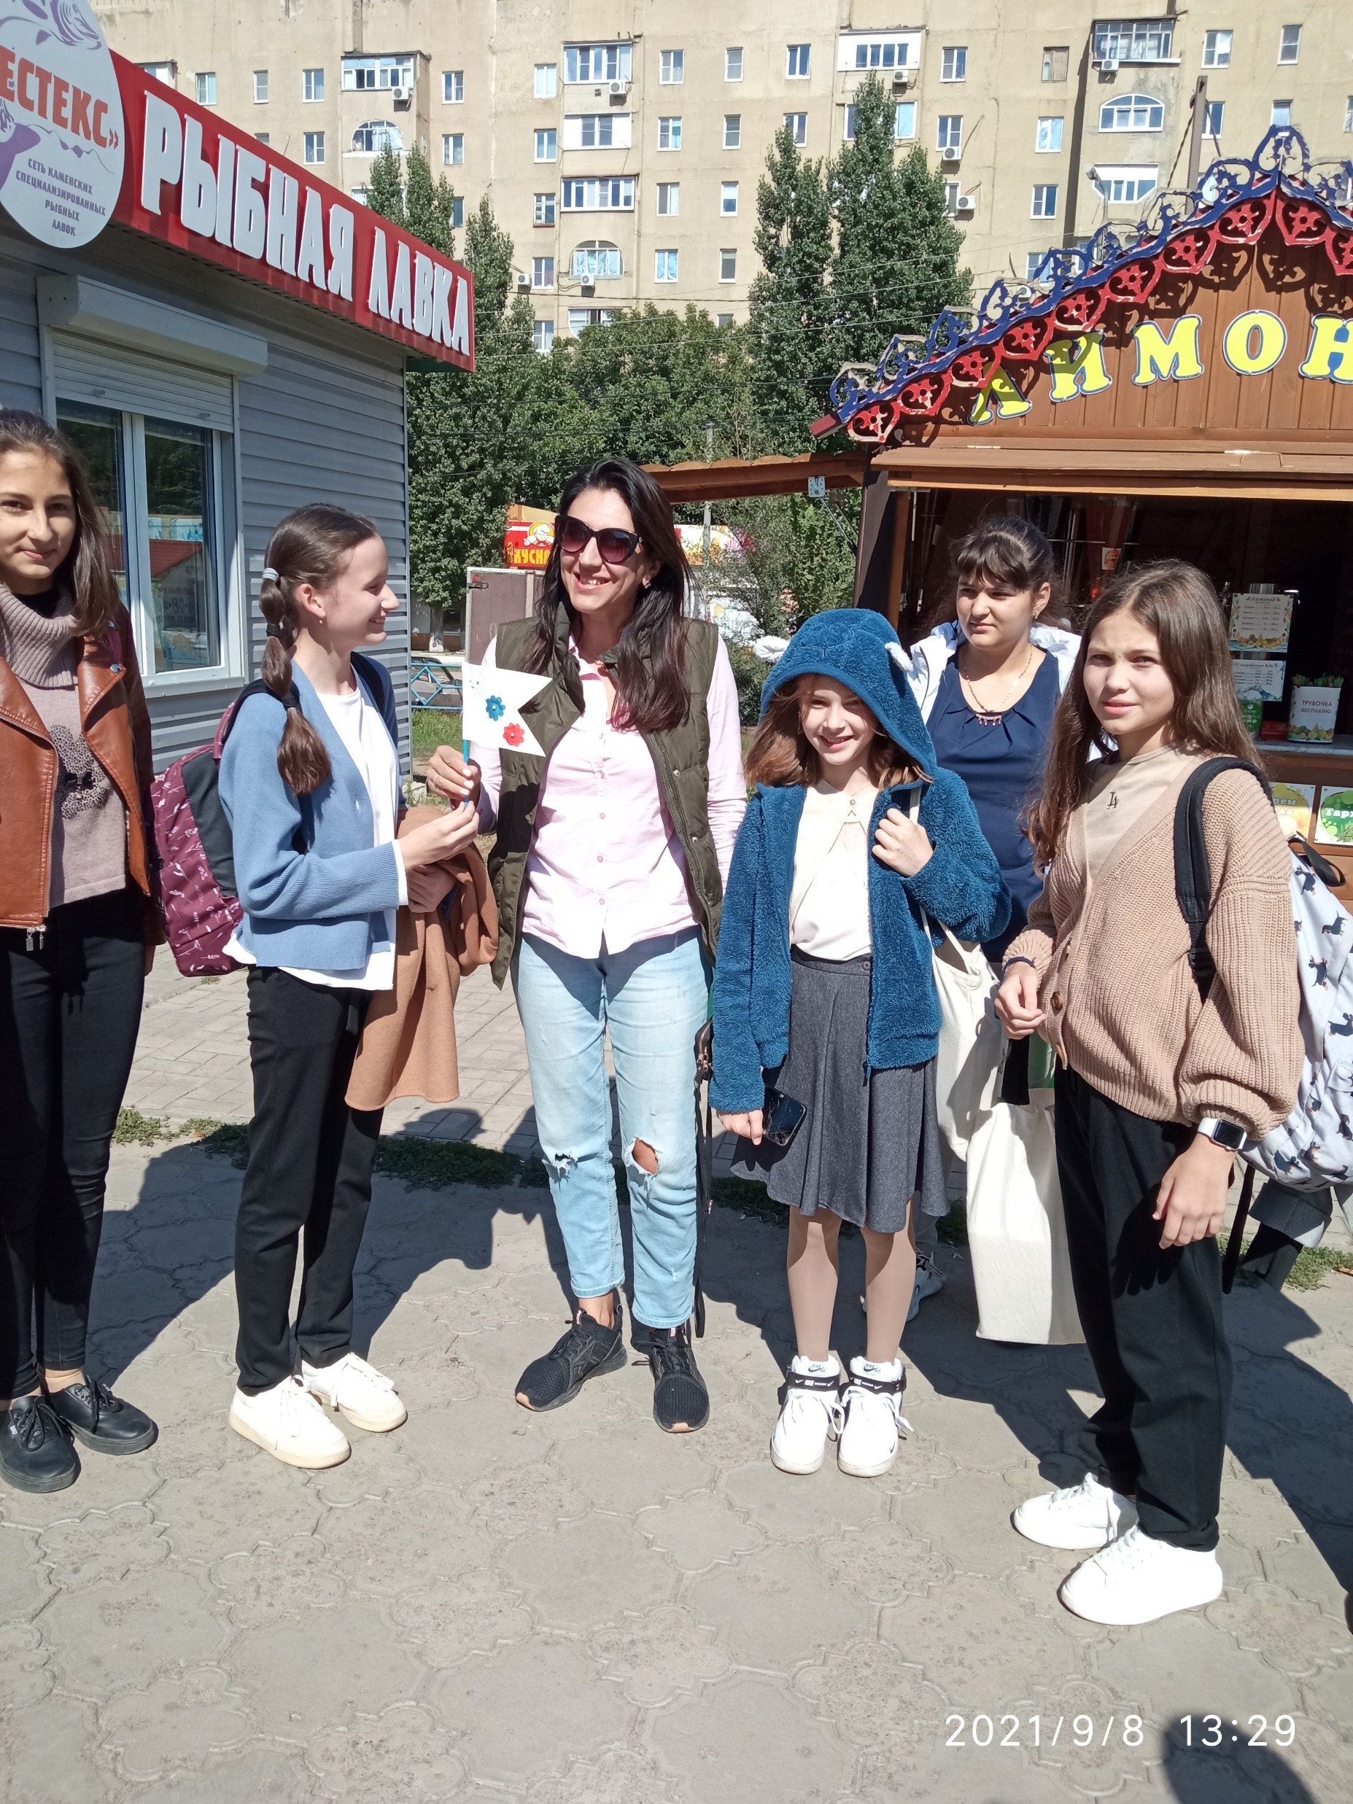
Участие в конкурсах и соревнованиях
ССЫЛКА НА МОЮ СТРАНИЦУ Я ВКонтакте: vk.com/id559718550

